Slide 1
Сайт аптеки
Хасанов Ильнар, Казань

Slide 2
Что на этом сайте можно делать?
На данном сайте можно зарегистрировать свой собственный аккаунт, благодаря которому можно посмотреть товары аптеки, которой принадлежит этот сайт.

Slide 3
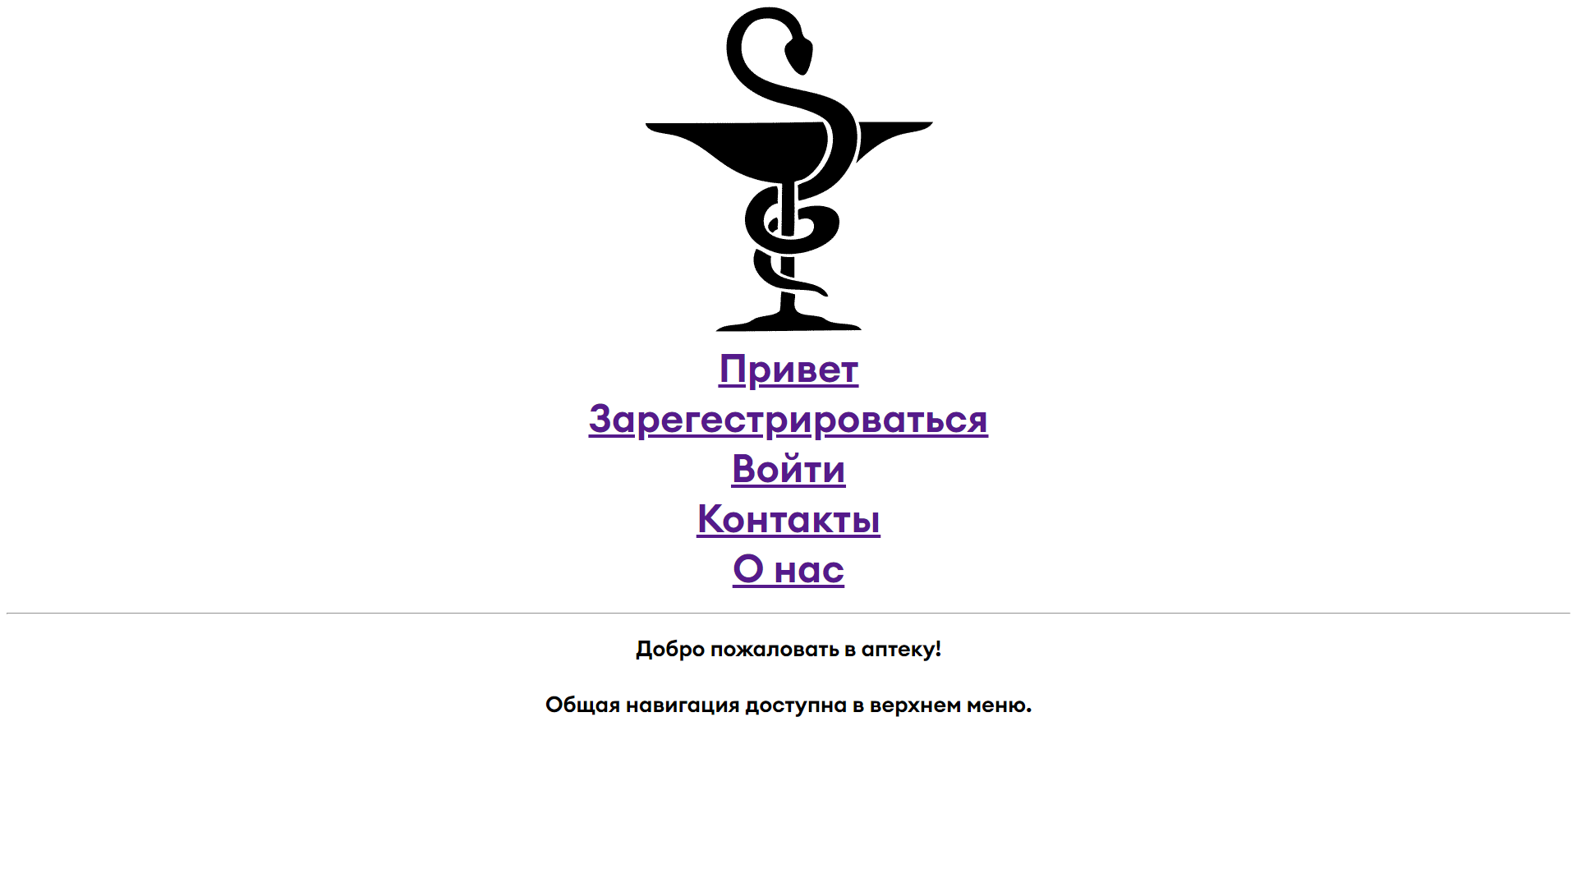

Slide 4
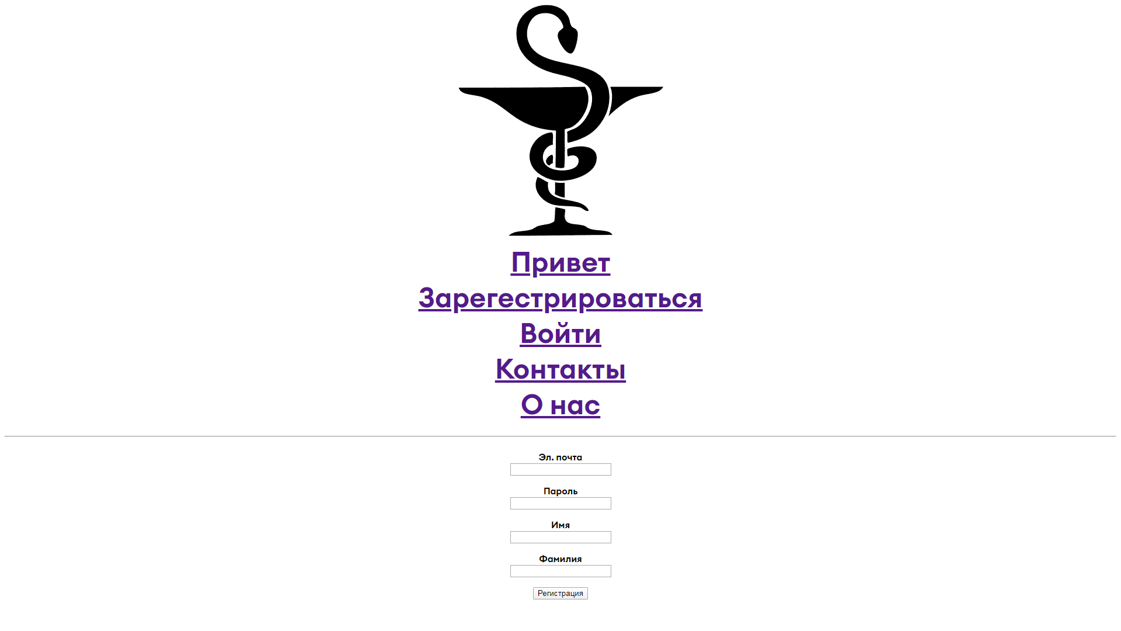

Slide 5
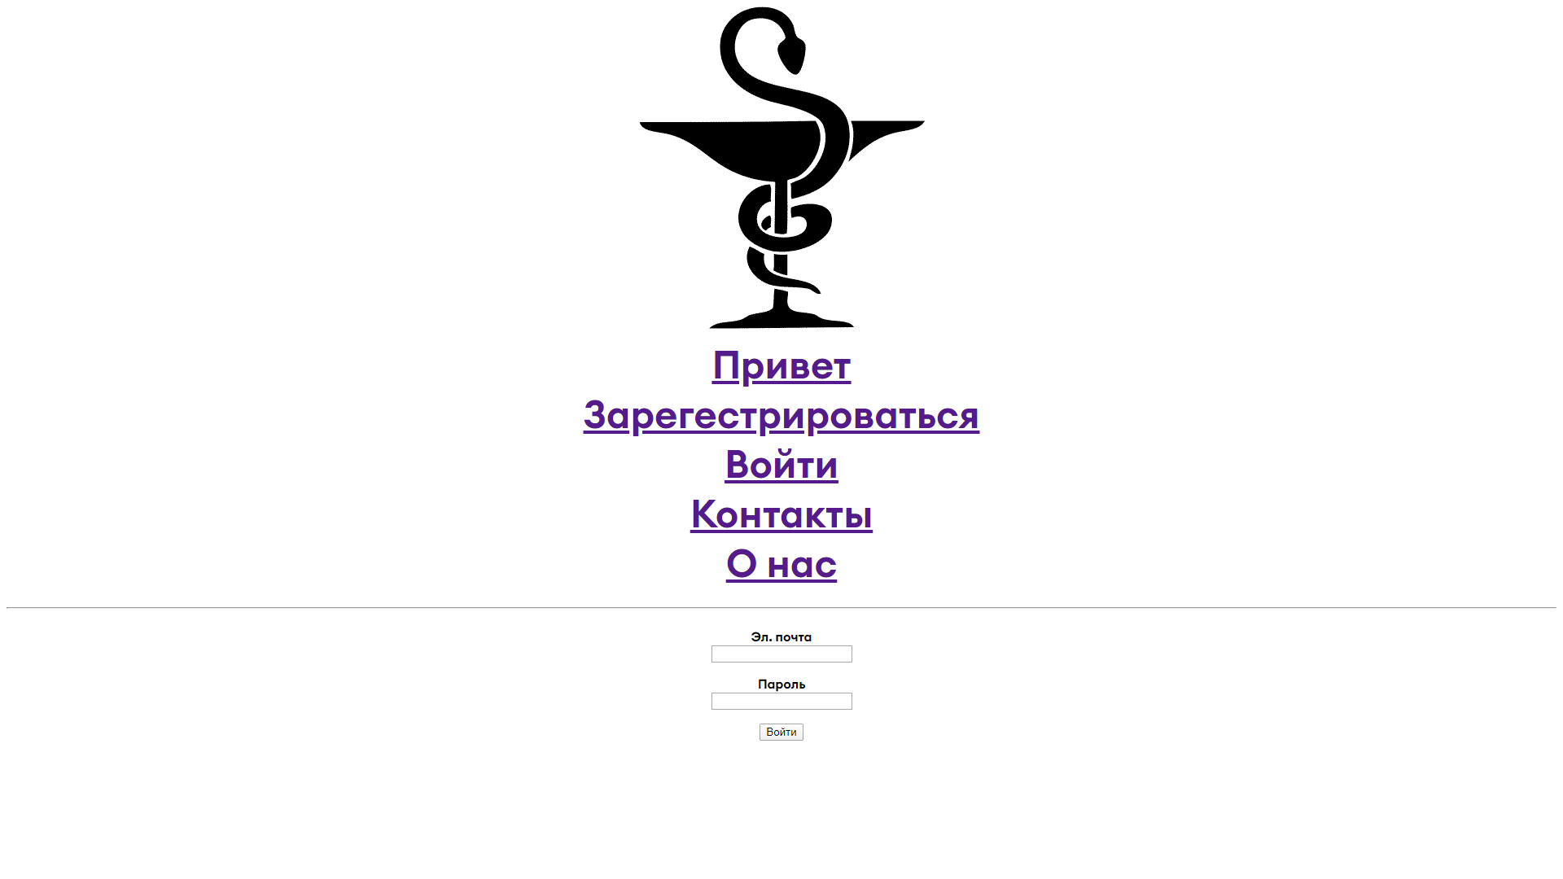

Slide 6
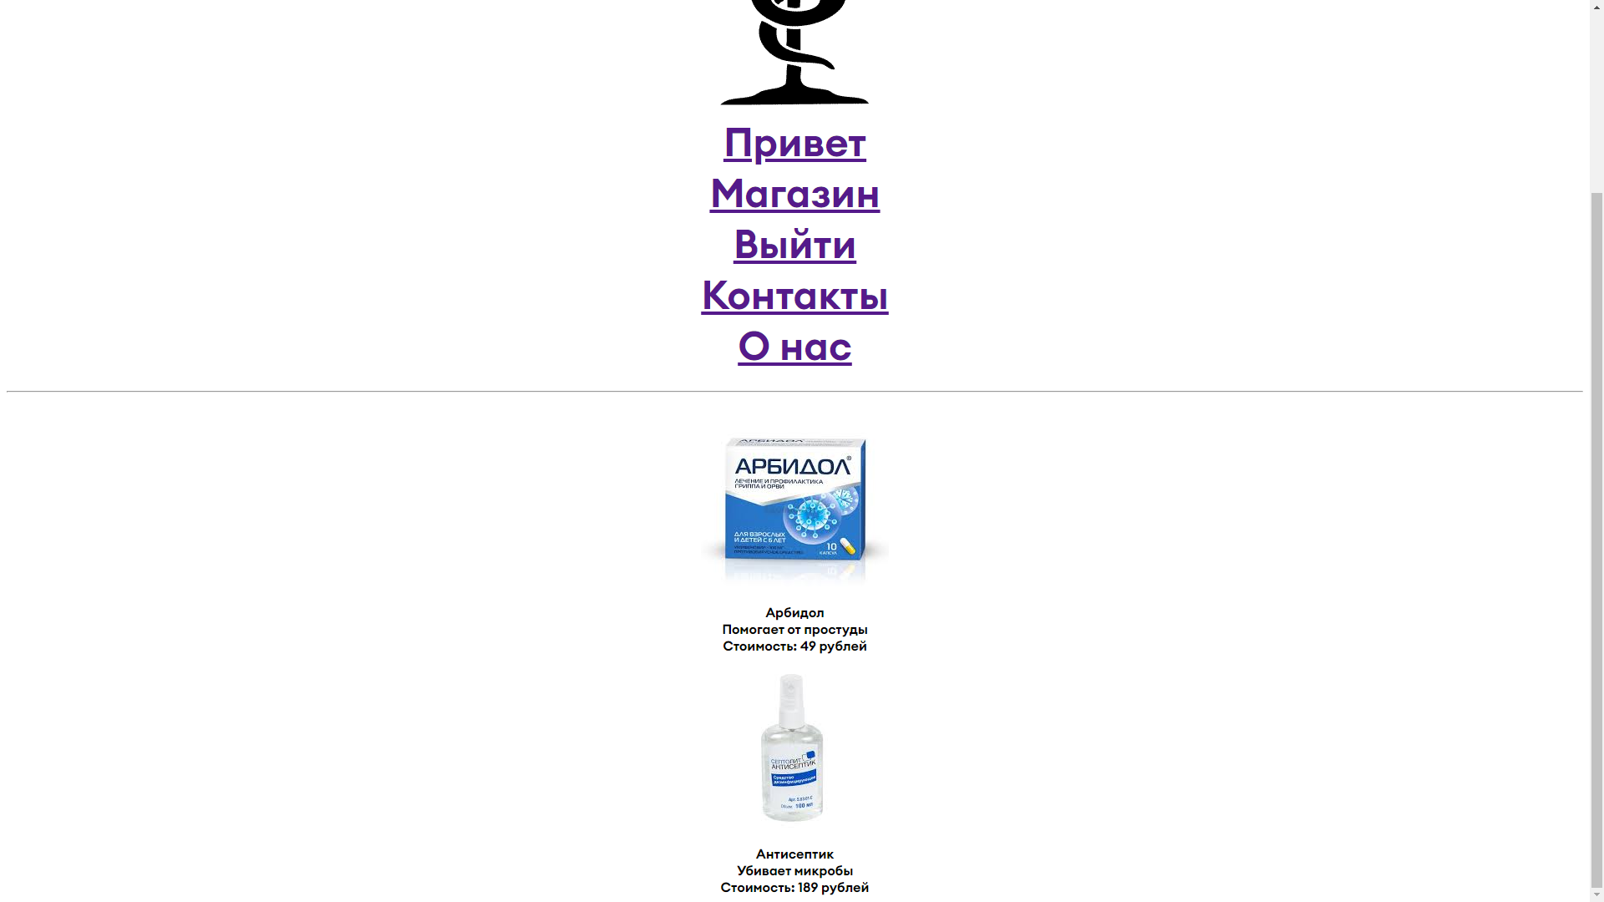

Slide 7
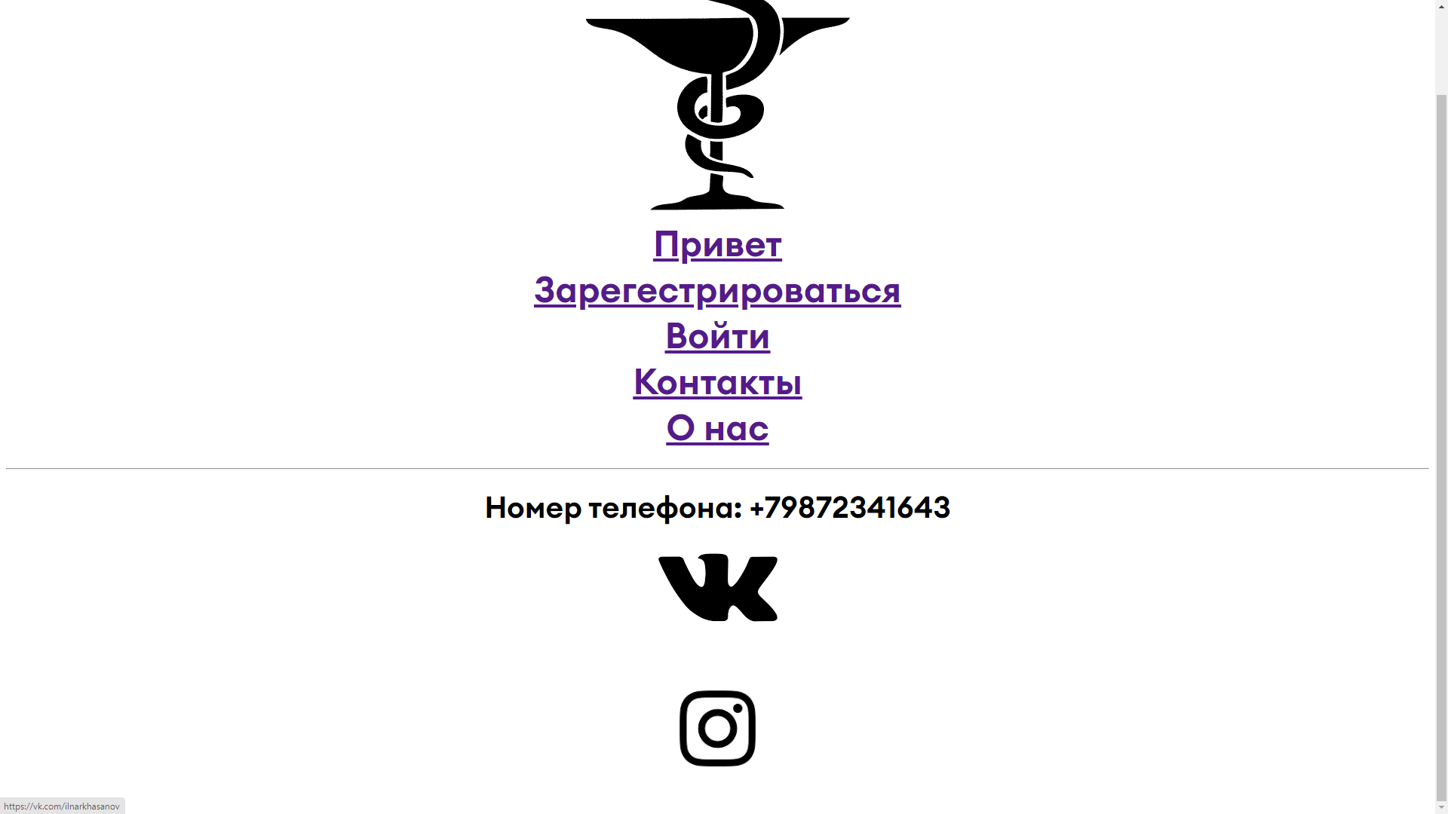

Slide 8
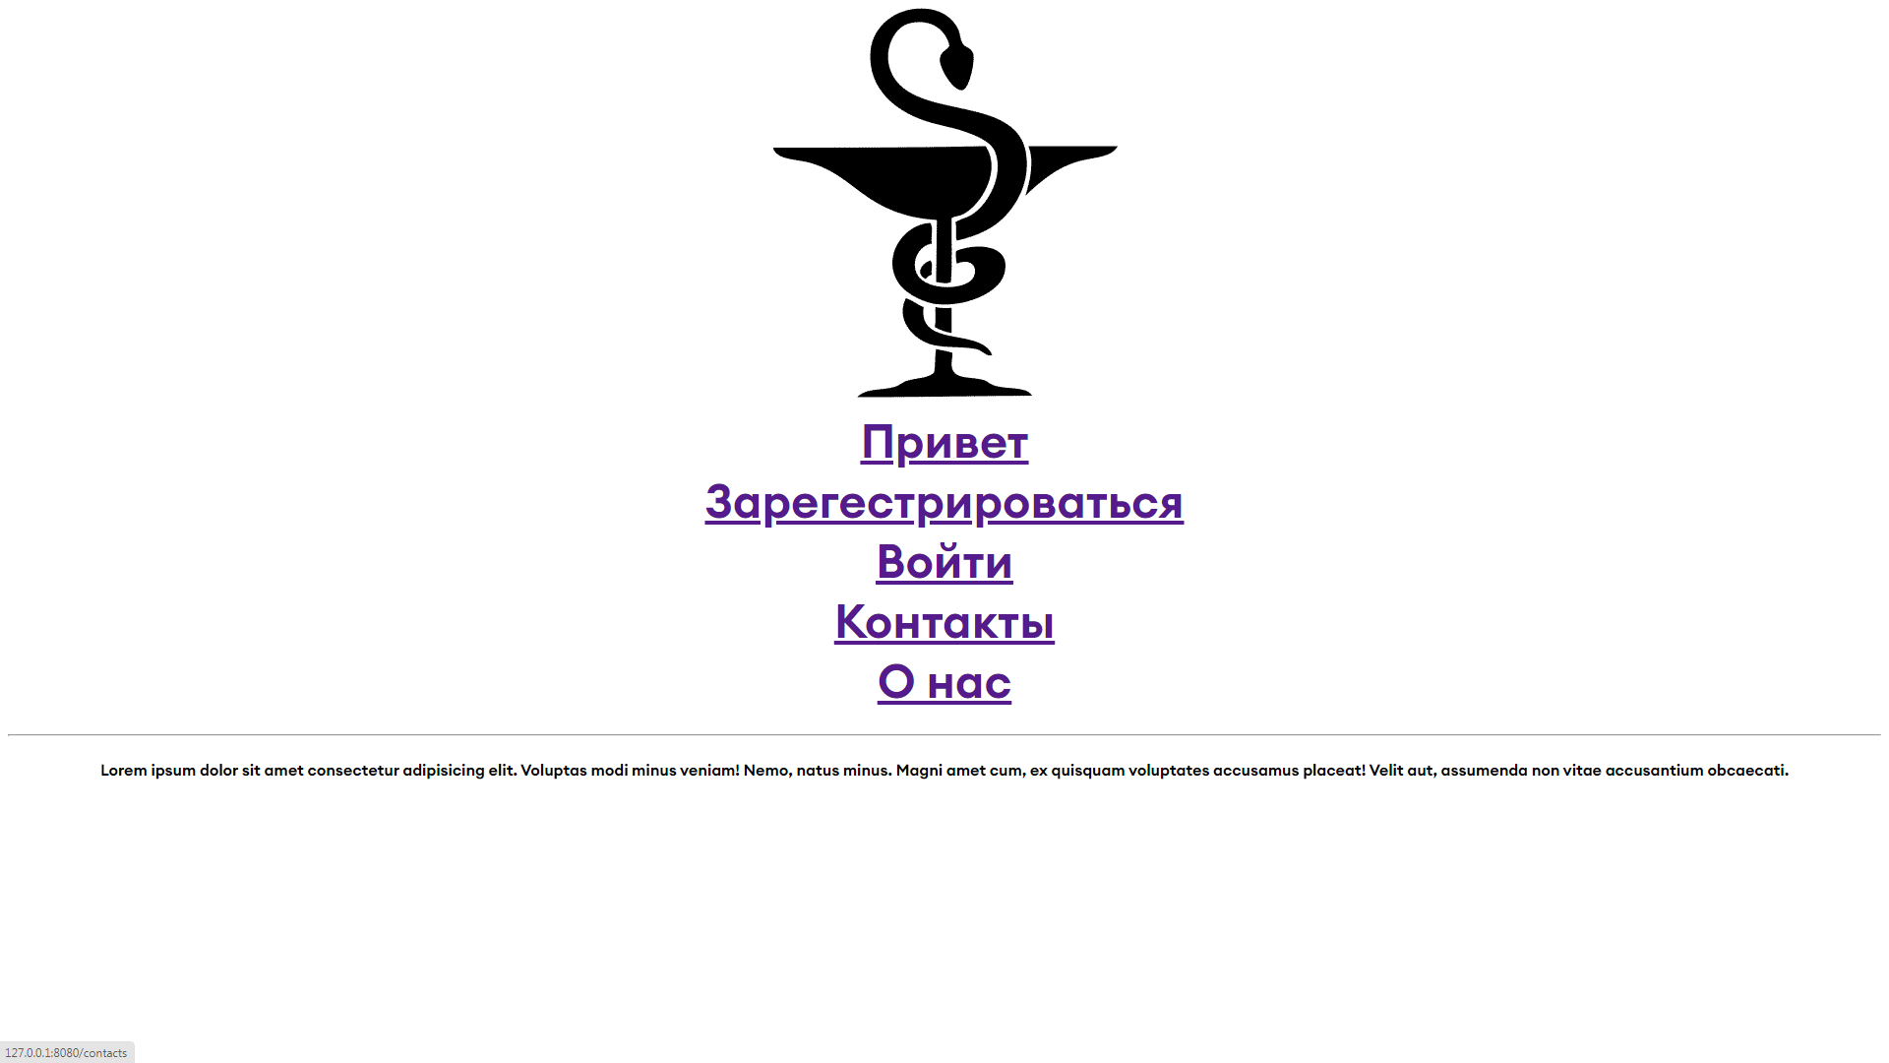

Slide 9
Использованные технологии
SQLAlchemy, WTForms, Flask-login

